Slide 2
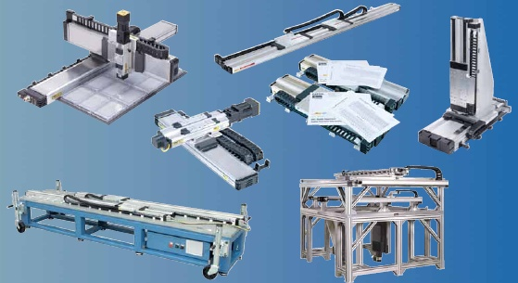
Linear Motors
استاد:جناب آقای دکترهاشم نیا
گردآوری:زهدی

Slide 3
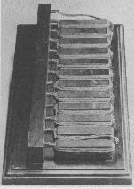
تاریخچه
موتورهای خطی بیش از صد و پنجاه سال است که مطرح شده است.
اولین موتور خطی در سال 1841 در تاریخ ثبت شده است.
اولین موتور القایی خطی (LIM) در سال 1890 به ثبت رسید
اولین قطار مسافری با محرکه LIM در سال 1923 در شهر نیویورک به کار افتاد.
First picture of a
linear motor (Mr. Wheatstone 1845)
PowerEn.ir

Slide 4
مقدمه
درسیستم ها و ماشین آلات صنعتی روش های متعددی برای ایجاد حرکت خطی وجود دارد که مهمترین آنها عبارتند از :
تبدیل حرکت دورانی موتورهای دوار به حرکت خطی با استفاده از مبدل های مکانیکی
استفاده از سیستم های هیدرولیکی
استفاده از سیستم های پنومـاتیکی
موتور های خطی
یك موتور خطي در واقع يك موتور الكتريكی است كه استاتورش غير استوانه شده است تا به جای اينكه يك گشتاور چرخشی توليد كند، يك نيروی خطی در راستای طول استاتور ايجاد كند.

Slide 5
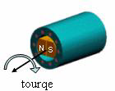
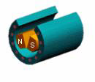
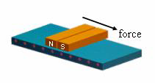
ساختمان اساسی موتورهای خطی
یک موتور خطی می تواند ار ایده تغییر شکل خاص در یک موتور گردان معمولی حاصل شود
برش یک موتور دوار در امتداد محور چرخش خودش
نمای مسطح
نتیجه: موتور خطی که به جای گشتاور تولید نیروی خطی میکند

Slide 6
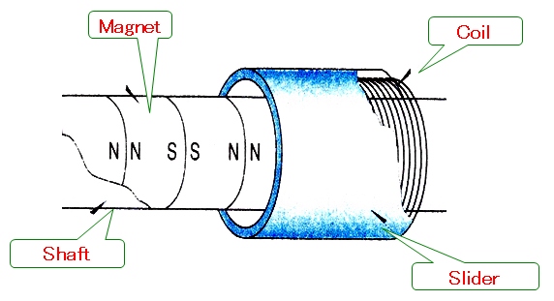
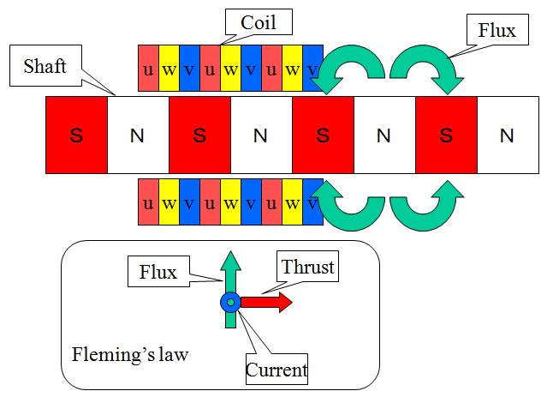

Slide 7
مقایسه موتورهای خطی و دوار

Slide 8
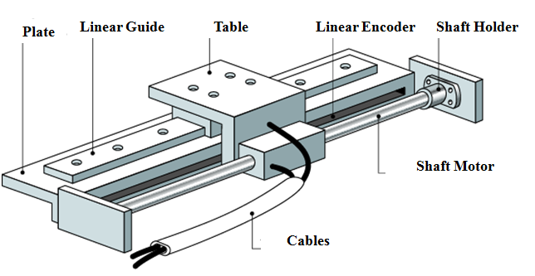
اجزاء موتور خطی
Linear guide
Table
Linear encoder
Magnet shaft
Shaft holder
Moving part (coil)
Cables for moving part
Cables for encoder

Slide 9
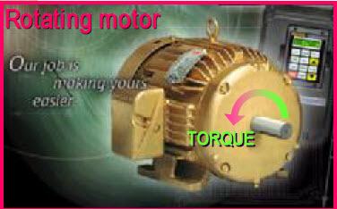
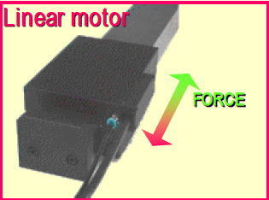
Angular velocity ω radian / sec Linear velocity V m / sec
Torque Τ N.m Force F N
Controling the torque Controling the forces
T=Kt * I F=Kf * I
where:
Kt = torque constant kf= force constant

Slide 10
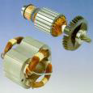
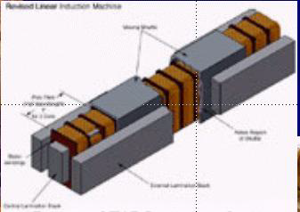
Slider moveable part
Rotor moveable part
Stator fixed part

Slide 11
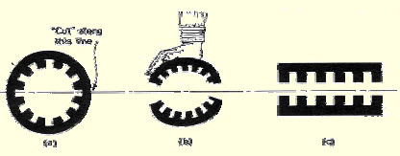
موتورهای خطی به انواع مختلفی قابل تقسيم هستند:
موتورهای القايی خطی
موتورهای سنكرون خطی با مغناطیس دائم PMLSM
موتور خطی Dc
موتورهای پله ای خط
موتور القائی دوار
1_ موتورهای القائی خطی:
ساختار هندسی موتورهای القائی خطی:

Slide 12
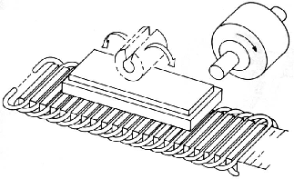
ساختار هندسی موتورهای القائی خطی
با بازكردن موتوركليه مشخصه های كاری، طراحی، و خصوصيات مداری و مغناطيسی موتورتغيير می كند. که ميتوان به موارد زير اشاره كرد:
١. نيروی گردشی موتور دوار تبديل به نيروی رانشی در موتور خطی ميشود.
٢. فاصله هوائی بسيار زياد ميشود.
٣. اثر لبه يا اثر انتها خواهيم داشت.
۴. افزايش مقدار مقاومت موثر ثانويه در موتور خطی.

Slide 13
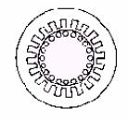
اصول کارکرد موتورهای خطی القایی
اولیه یک موتور القایی خطی از شبکه سه فاز تغذیه می شود وثانویه نیز یک سیم پیچی صفحه ای با هسته آهنی یا بدون هسته آهنی است.
هریک از قسمتهای اولیه یا ثانویه میتواند نقش عضو ثابت یا استاتور را به خود بگیرد.دراینصورت قسمت دیگر عضو متحرک دیگر خواهد بود.
اساس کار یک موتور خطی القایی میتوان با مقایسه آن با یک موتور گردان قفسه ای توجیه کرد.

Slide 14
انواع موتور خطی القایی از نظر ساختار
نوع با اولیه کوتاه(قسمت متحرک سیم پیچی صفحه ای):
ازاین نوع موتور برای مسیرهای طولانی استفاده میکنند زیرا بکارگیری سیم پیچی سه فاز در طول یک مسیر بلند غیر اقتصادی است
2. نوع ثانویه کوتاه(قسمت متحرک سیم پیچی سه فاز):
ازاین نوع موتور برای مسیرهای کوتاه استفاده میکنند

Slide 15
3. موتور با ثانویه از نوع ورقه ای بدون هسته آهنی:
این نوع موتور ارزان قیمت است بخاطر عدم وجود هسته آهنی ولی چون مدار مغناطیسی آن در محل فاصله هوایی باز است شکل میدان مغناطیسی در آن چندان منظم نیست در نتیجه مسیرهای جریان در ثانویه نیز در محلهای خاص میدان چندان متمرکز نمیگردد وموجب کاهش شدید نیروی رانش میشود
4.موتور با اولیه دوبل:
این موتور ضعفهای موتور قبلی راجبران میکند

Slide 16
End effect
اثر انتهايي ، End effect
تفاوت اصلی بين موتور خطی و موتور دورانی در اثر انتهايی آنها می باشد. حركت چرخشی در موتور دورانی، اثر انتهايی ندارد در صورتي كه بطور مشخص يك محرك خطی در جهت حركت خود ، دو انتها دارد. اثر انتهايی باعث
بروز پديده پيچيده ای است كه شامل نيروی پله ای قابل ملاحظه ای ناشی از تغييرات رلوكتانس و تغيير شكل ميدان مغناطيسی در سرعت زياد ميگردد، که باعث میشود تولید رانش رو به عقب و در نتیجه کاهش سرعت میشود
در نتيجه در طراحی موتور خطی و الگوريتم كنترلی درايو موتور ، بايد اين اثرات لحاظ شوند به خصوص زمانی كه حركتهای سريع و دقيق در نظر می باشد .

Slide 17
End effect اثر انتهايی ،

Slide 18
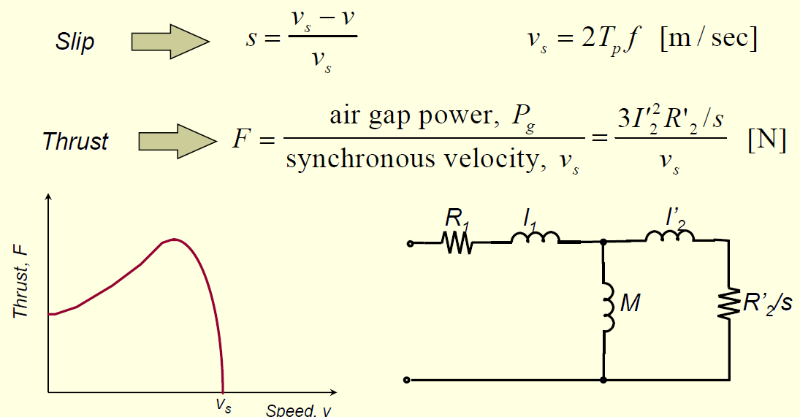
سرعت سنكرون

Slide 19
2_موتورهای سنكرون خطی با مغناطیس دائم

Slide 21
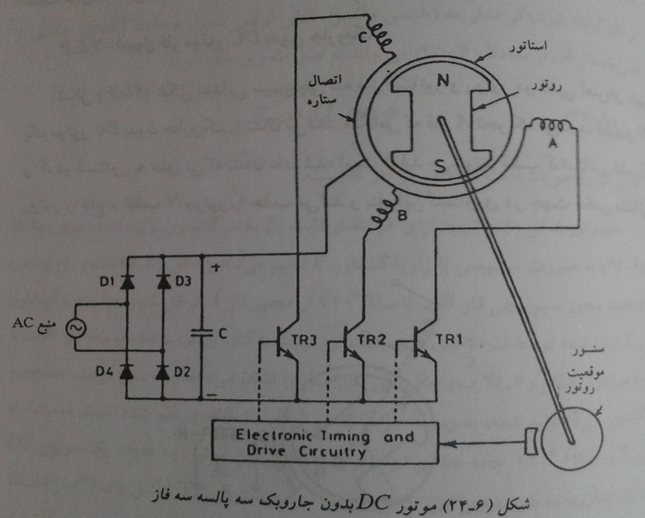
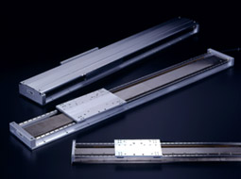
Brushless Dc 3_ موتور خطی
اين نوع موتور شامل 2 قسمت می باشد، يك قسمت حاوی مغناطيسهايی است كه به صورت متوالی با قطبهای متناوب بر روی يك پايه از فلز فرو مغناطيس جهت توليد ميدان مغناطيسی دائم قرار گرفته اند. ديگری ، تركيب كويلهای چند فاز كه روی يك مجموعه ورق مغناطيسی (هسته آهنی) يا (Epoxy Coil ) پيچيده شده اند و با انتقال جريان توليد نيرو می نمايد.

Slide 22
DC انواع موتورهایخطی
Iron core
Ironless
slotless

Slide 23
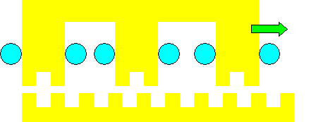
4- موتور پله ای
استاتور اين مدل شامل صفحات فرومغناطيس دندانه دار می باشد و قسمت متحـرك از
كويلهای چند فاز پيچيده شده به دور مجموعه ايی از ورقه های فرومغناطيس دندانه دار
ديگر تشكيل شده است. به دليل تغـييرات رلوكـتانس حاصل از تركيب دنـدانه های دو
قسمـت نقـاط پايدار متناوبی حاصل مي گـردد. جريان عبوری از سيم پيچها با تغيير از
يك نقطه پايدار به نقطه پايدار بعدی تغيير می كند (توسط درايو). البته اگر اين جريان
بصورت خطی كنترل شود ، حركت با موقعيت يابی دقيق تر را به ما می دهد.

Slide 24
مزایا موتورهای خطی
آرام، بدون اصطکاک در طول حرکت
وزن سبک و جمع و جور با توجه به بدون هسته
ساختار ساده ودقت بالا(nm0.14)
سرعت عملکرد بالا
سرعت تقریبا یکنواخت
می تواند در محیط های قوی مانند در زیر آب و در خلاء مورد استفاده قرار گیرد
طول عمر بالا
عملیات تعمیر و نگهداری کم
تکرارپذیری بالا

Slide 25
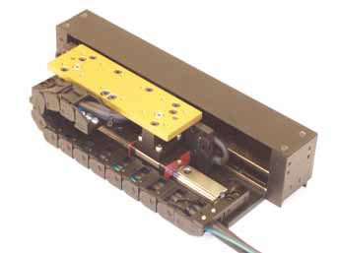
معایب موتورهای خطی
قیمت بالا:
دلایل:
حجم تولید کم (نسبت به تقاضا)
قیمت زیاد آهن ربا
وجود درایور ها و
نرم افزار های کنترلی گران
افزایش هزینه با طول
$3529
Trilogy T1S Ironless linear motor
110V
Single bearing rail
12’’ travel
Peak Velocity = 7 m/s
Resolution = 5μm

Slide 26
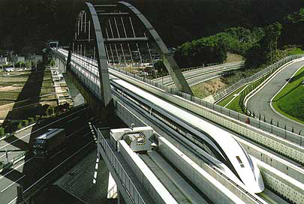
کاربردها
حمل و نقل (قطار)
Japan: Linear Chuo Shinkansen

Slide 27
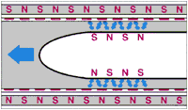
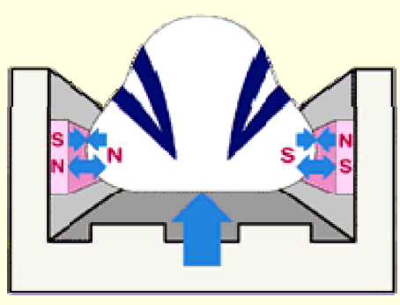

Slide 28
موتورهای خطی کوچک
• ماشین آلات نساجی • ماشین آلات بسته بندی • ماشین آلات حمل و نقل • برنامه ربات • آزمایشگاه اتوماسیون • و غیره ...

Slide 29
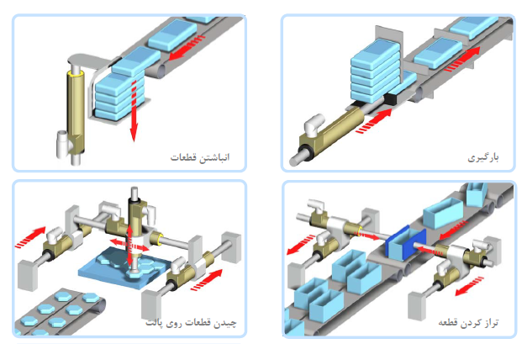

Slide 30
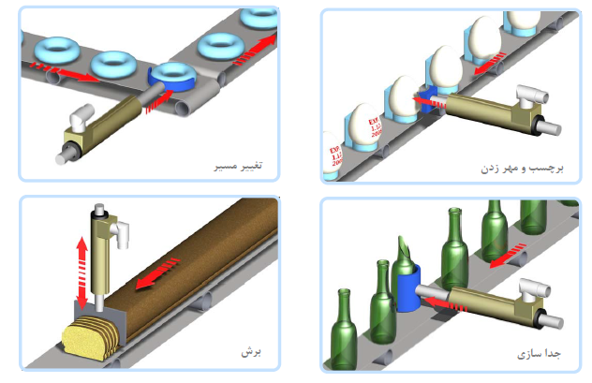

Slide 31
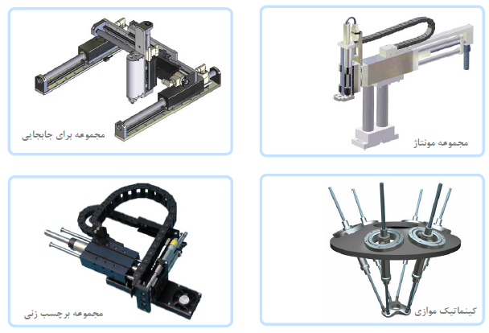

Slide 32
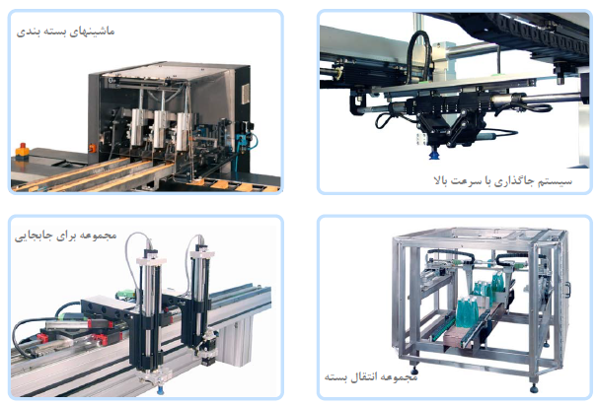

Slide 33
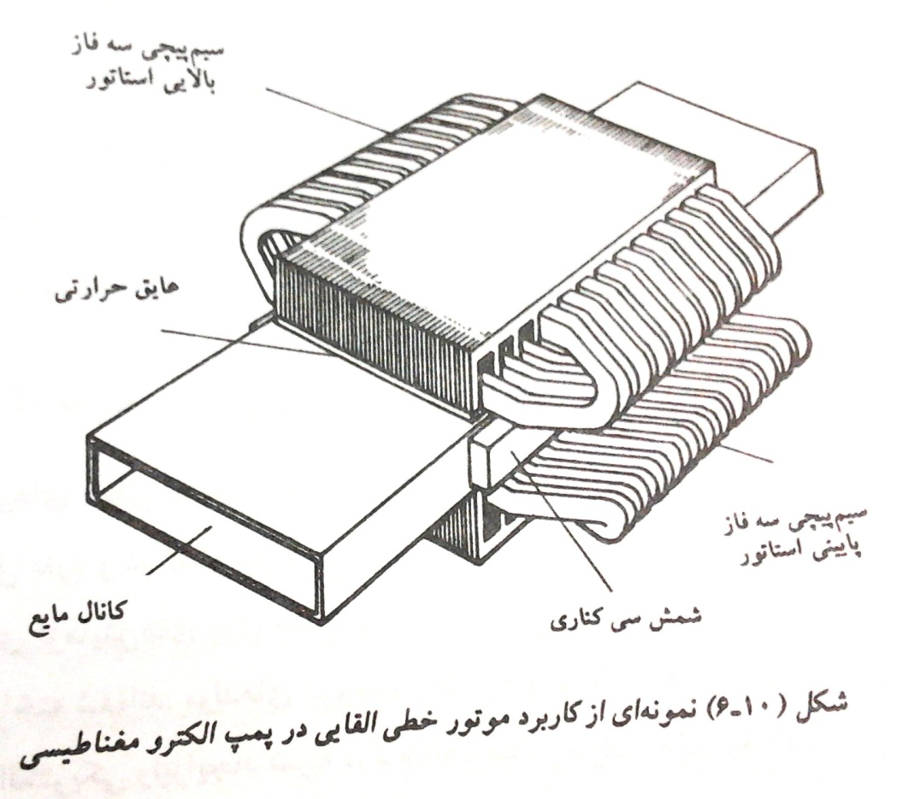
پمپ:
این پمپها اساسا برای جابجا کردن فلزات مذاب با دمای زیاد مانند سدیم آلیاژسدیم پتاسیم که در تاسیسات ر اکتورهای هسته ای به عنوان ماده انتقال حرارت به کار میروند،ساخته می شوند.بازده این نوع موتور بسبتا کم میباشد .قدرت مکانیکی این ماشینها برابر است با حاصلضرب نیرو و سرعت معادل آن.چون شرایط کاری این موتور در دمای بالاست در نتیجه مشکلی عایقی دارد

Slide 34
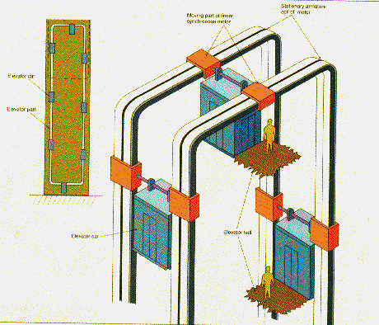
جرثقیل های هوایی یا آسانسورها(ریل دار):
در این نوع جرثقیل ها یک اولیه یک طرفه
یا دوطرفه در هر یک دو انهای عرضی قسمت
متحرک که روی ریل حرکت میکند قرار
می گیرد،و خود ریل نقش ثانو یه را بازی میکند
میزان کشش افقی توسط ولتاژکنترل میشود.
این موتورها تا سرعت 2 متر در ثانیه حرکت
میکنند.توان ظاهری معادل 5 تا 10 ولت آمپر
برای تولید یک تیوتن نیروی کشش لازم است

Slide 35
منابع: 1. کتاب ماشینهای الکترکی مخصوص تالیف دکتر فیضی 2. مقالات مرتبط با ماشینهای خطی 3. مقالات و جزوات اینترنتی

